Slide 1
7.2 内存储器
随机存储器 RAM
只读存储器 ROM
动态存储器 DRAM
主存储器校验
其它存储器
  多端口存储器
  多体交叉存储器
  相联存储器

Slide 2
7.2.1 随机存储器
随机存储器内部结构
  内部译码结构
    一维译码
    二维译码
  单元电路
    静态读写存储器SRAM
    动态读写存储器DRAM
主存储器的组成及接口
  存储器与CPU速度上的协调
  内存构成
    单块存储器芯片的连接
    内存的字扩展
    内存的位扩展
    80x86内存的连接

Slide 3
7.2.1 随机存储器 二、主存储器的组成及接口
主存储器的组成及接口
CPU
AR 地址寄存器
DR
AR
DR 数据寄存器
R/W
Abus 地址总线
DBus 数据总线
CBus 控制总线
ready
MM
MDR
MAR

Slide 4
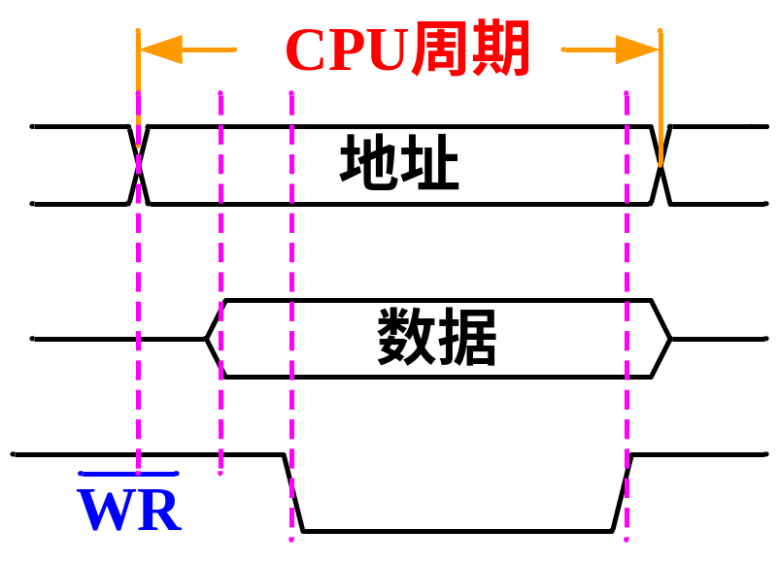
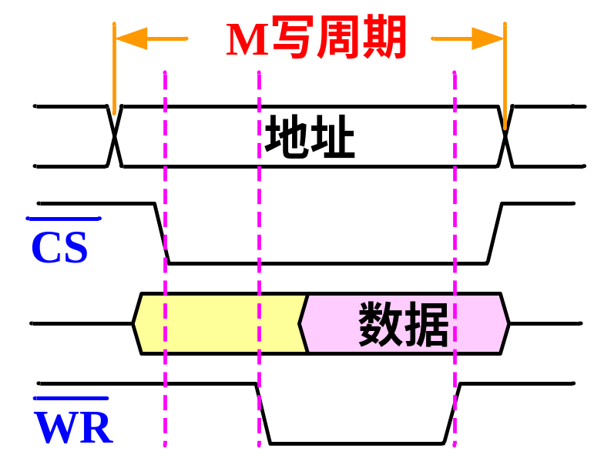
7.2.1 随机存储器 二、主存储器的组成及接口
1. 存储器与CPU速度上的协调
CPU写内存时序
内存写时序
在选芯片时应留有30％的余量。
快速的CPU使用慢速的存储器时，需要采取措施。

Slide 5
7.2.1 随机存储器 二、主存储器的组成及接口
2. 内存构成
以 PC/XT 或 ISA 总线为例。

Slide 6
7.2.1 随机存储器 二、主存储器的组成及接口
2. 内存构成 (1)单片存储器芯片的连接
A0～A12为13条地址信号线
D₀～D₇
D0～D7为8条双向数据线
A₀～A₁₂
CS片选信号的引线，当片选信号同时有效时，
即CS=0，时，才能选中该芯片。
OE
WE
OE为输出允许信号。只有当OE=0，
即其有效时，才允许该芯片将某单元的数据
送到芯片外部的D0～D7上。
CS
WE是写允许信号。
当WE=0时，允许将数据写入芯片；
当WE=1时，允许芯片的数据读出。

Slide 7
片选信号的产生
我们多次使用了片选信号。 CPU同静态存储器SRAM和只读存储器ROM连接时，需要完成地址线、数据线以及控制线的连接，而片选信号是实现连接的极其重要的控制信号。
CPU访问存储器时，首先要选择存储芯片，即片选；然后再从选中的芯片中选择存储单元，进行数据的存取，即字选。
通常，片选信号是通过高位地址译码产生的，字选信号则是由低位地址提供的。
例如，通过一学号找一个同学，先用学号中的班号找班——相当于片选；再用学号中的序号找人——相当于字选。

Slide 8
片选信号的产生
片选信号的译码方法有三种：线选法、部分译码法及全译法。
线选法：除片内寻址外，把剩余的高位地址线直接（或取反）分别接到各存储芯片的片选端。当某地址线为0时，选中对应存储芯片。线选法不需要译码器，但会导致地址空间不连续 。
部分译码法：除片内寻址外，用剩余的高位地址线的一部分来译码，产生片选信号。部分译码法会产生多个地址对应一个存储单元的现象，即地址重叠现象。
全译法：除片内寻址外，把剩余的高位地址线全部作为地址译码器的输入，译码器的输出作为片选信号。全译法使地址范围惟一确定，连续且不重叠 。

Slide 9
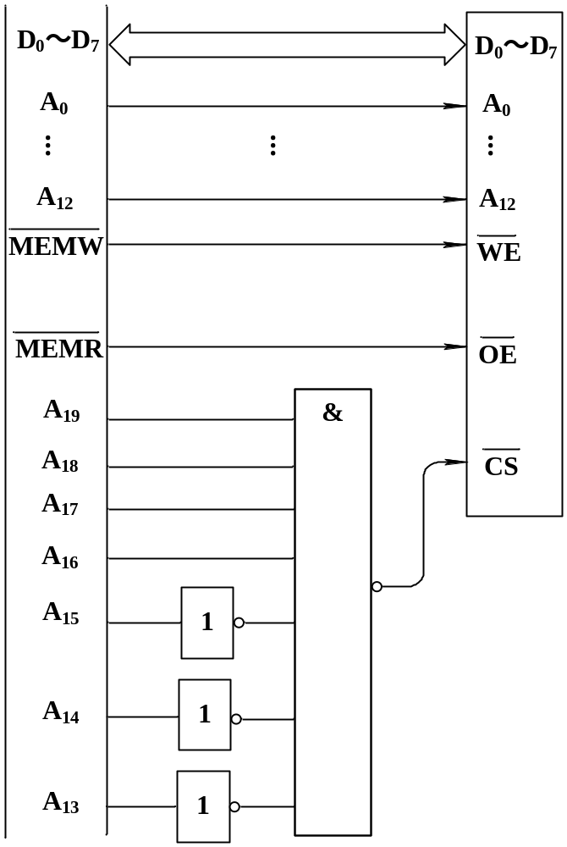
7.2.1 随机存储器 二、主存储器的组成及接口
2. 内存构成
(1)单片存储器
芯片的连接
8088
系统
总线
F0000H～F1FFFH
1
1
1
1
0
0
芯片与总线连接示例
0

Slide 10
7.2.1 随机存储器 二、主存储器的组成及接口
2. 内存构成 (2)内存的字扩展
利用 8K×8bit 的 SRAM，
构成 32KB 内存。

Slide 11
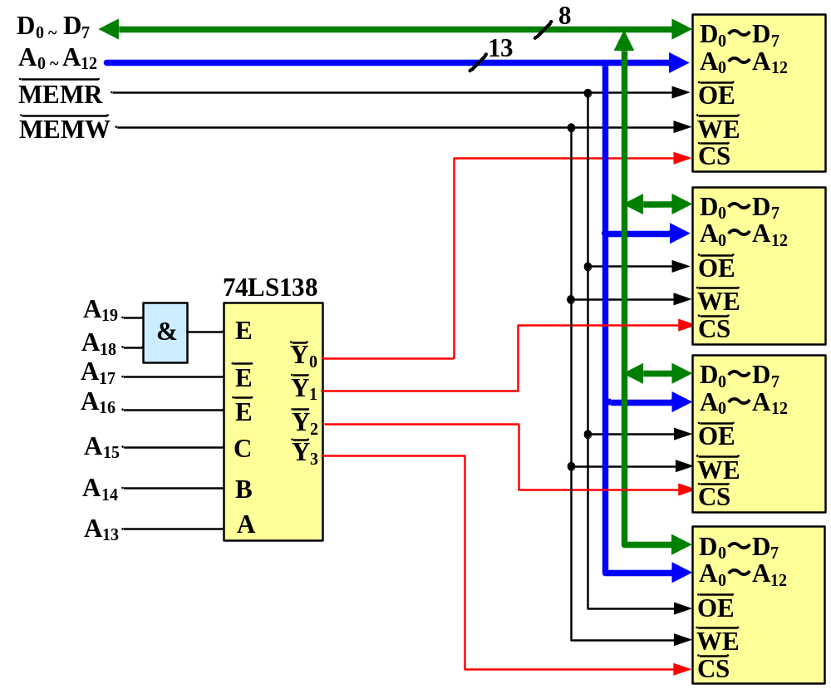
存储器字扩展连接电路图

Slide 12
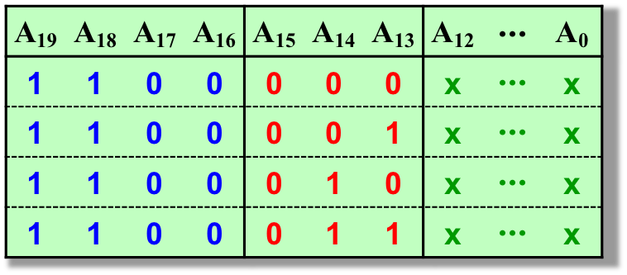
C0000～C1FFF
C2000～C3FFF
C4000～C5FFF
C6000～C7FFF
存储器字扩展连接电路图

Slide 13
7.2.1 随机存储器 二、主存储器的组成及接口
2. 内存构成 (3)内存的位扩展
利用 2K×8bit 的 SRAM，
构成 2K×16bit 内存。

Slide 14
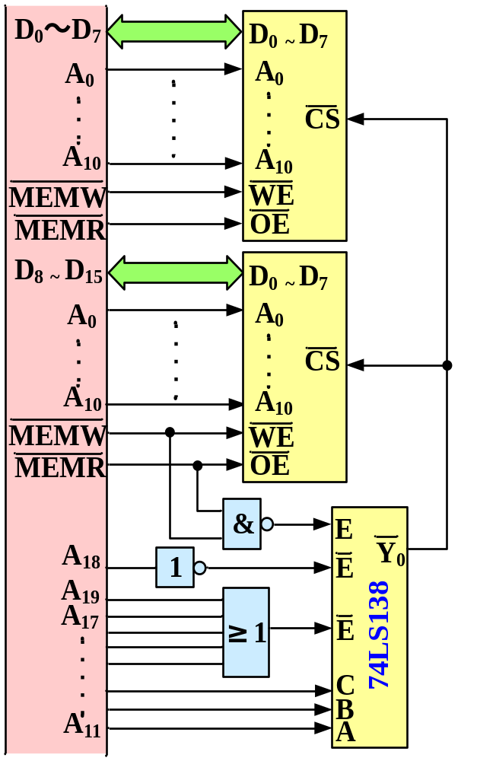
按字编址，
地址范围：
40000H～407FFH
内存位扩展连接

Slide 15
7.2.1 随机存储器 二、主存储器的组成及接口
2. 内存构成 (4)80x86内存的连接
① 8086的内存接口
8086 CPU是16位处理器。
系统总线的数据线16位，即 D₀～D₁₅。
内存奇偶分体。
  BHE
  A₀
BHE A0 | 操作 | 所用数据线
0 0 | 从偶地址开始读/写一个字 | AD15～AD0
0 1 | 从奇地址读/写一个字节 | AD15～AD8
1 0 | 从偶地址读/写一个字节 | AD7～AD0
1 1 | 无效 | 无

Slide 16
7.2.1 随机存储器 二、主存储器的组成及接口
2. 内存构成 (4)80x86内存的连接
② 80386、80486 的内存接口
32位处理器。
地址信号：A₂～A₃₁
存储体选择信号：BE₀～BE₃（对应4个存储体）
32位数据信号：D₀～D₃₁

Slide 17
7.2.1 随机存储器 二、主存储器的组成及接口
2. 内存构成 (4)80x86内存的连接
② 80386、80486 的内存接口
控制信号编码表示的总线周期
M/IO | D/C | W/R | 总线周期
0 | 0 | 0 | 中断响应
0 | 0 | 1 | 停机
0 | 1 | 0 | I/O读
0 | 1 | 1 | I/O写
1 | 0 | 0 | 取指令操作码
1 | 0 | 1 | 保留
1 | 1 | 0 | 存储器读
1 | 1 | 1 | 存储器写

Slide 18
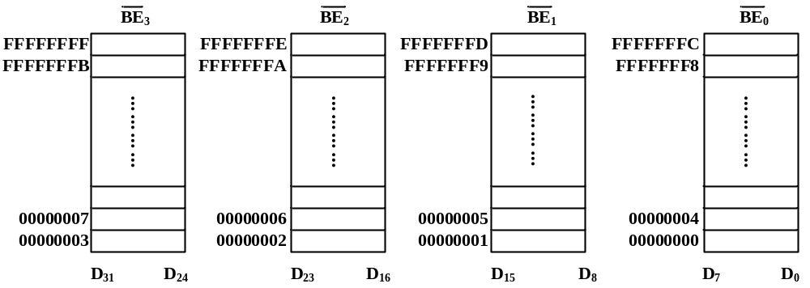
7.2.1 随机存储器 二、主存储器的组成及接口
2. 内存构成 (4)80x86内存的连接
② 80386、80486 的内存接口
0000000F
0000000E
0000000D
0000000C
0000000B
0000000A
00000009
00000008
80386、80486系统中内存分体组织
在80486系统中，利用4片容量为128 K×8 bit的SRAM芯片构成512 KB的内存，连接图：

Slide 19
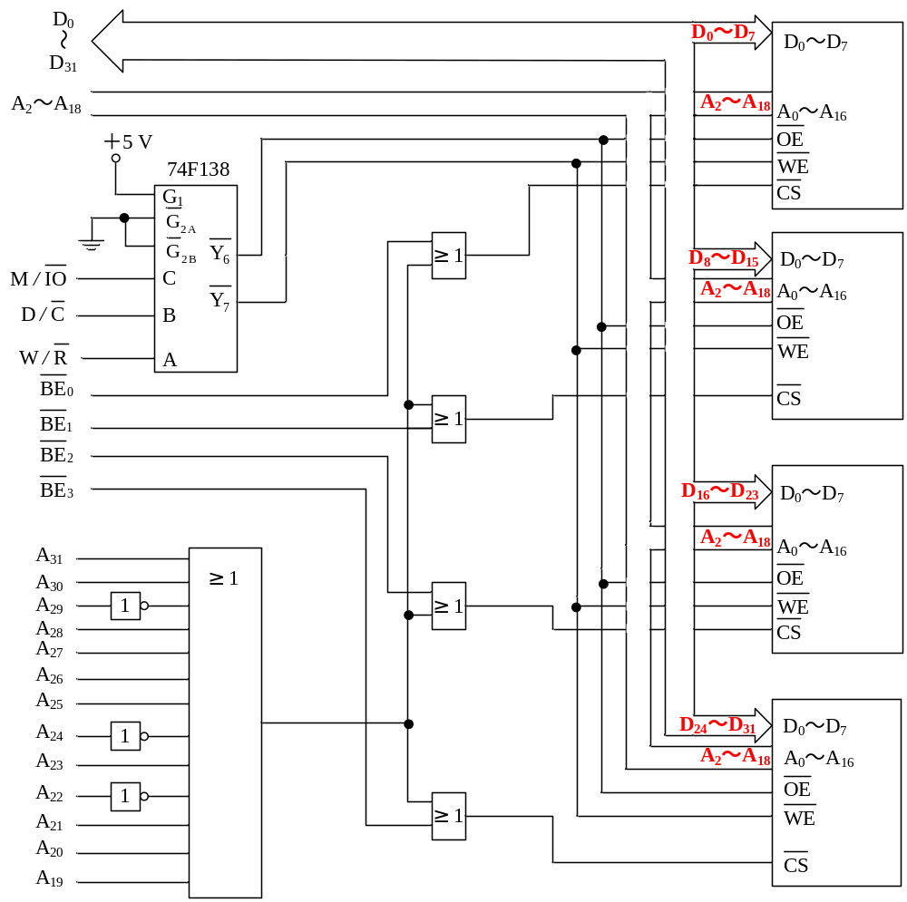
80486内
存
芯
片
连
接
图

Slide 20
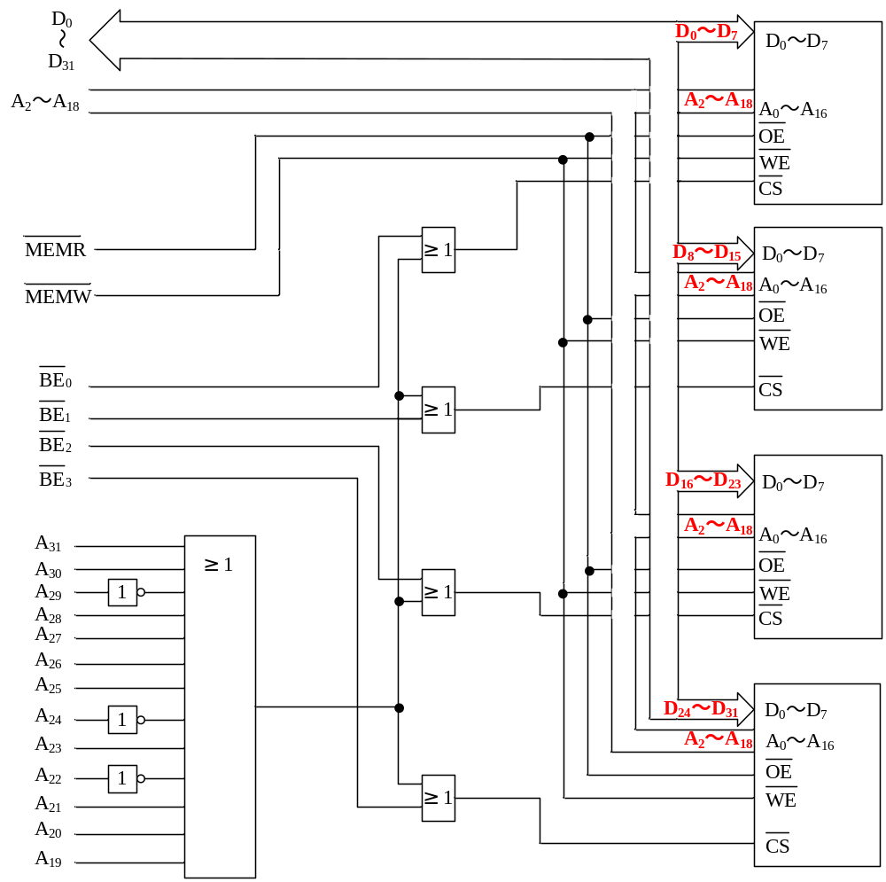
xxxxxxx0
xxxxxxx4
xxxxxxx8
xxxxxxxC
80486内
存
芯
片
连
接
图
xxxxxxx1
xxxxxxx5
xxxxxxx9
xxxxxxxD
xxxxxxx2
xxxxxxx6
xxxxxxxA
xxxxxxxE
2
1
21400000H～2147FFFFH
xxxxxxx3
xxxxxxx7
xxxxxxxB
xxxxxxxF
4

Slide 21
7.2.1 随机存储器 二、主存储器的组成及接口
2. 内存构成 (4)80x86内存的连接
③ Pentium处理器的内存组织
32位处理器。
地址信号：A₃～A₃₁
存储体选择信号：BE₀～BE₇（对应8个存储体）
64位数据信号：D₀～D₆₃
M/IO、D/C、W/R

Slide 22
7.2.2 只读存储器
特点：存储信息的非易失性。
分类：
  掩膜型ROM
  可编程ROM
    PROM、OTP-ROM
  可擦可编程ROM
    EPROM
    E²PROM：并行、串行
    闪速(Flash)存储器
      或非型（NOR）阵列
      与非型（NAND）阵列
读出：ns
写入：μs
Notes:
EPROM：浮栅雪崩注入MOS管（Floating-gate Avalanche-Injuction Metal-Oxide-Semiconductor，简称FAMOS管）

Slide 23
掩膜ROM
Vcc
字地址译码器
地址
读
读 放 电 路
D0
D1
D2

Slide 24
PROM
行线
VCC
熔丝
列线
PROM需要用电和光照的方法来编写与存放的程序和信息。但仅仅只能编写一次，第一次写入的信息就被永久性地保存起来。例如，双极性PROM有两种结构：一种是熔丝烧断型，一种是PN结击穿型。它们只能进行一次性改写，一旦编程完毕，其内容便是永久性的。

Slide 25

EPROM
VCC
S
浮栅
D
字线
P⁺
P⁺
N基体
位线
浮栅中没有电子注入时,在控制栅加电压时,浮栅中的电子跑到上层,下层出现空穴。由于感应,便会吸引电子,并开启沟道。
如果浮栅中有电子的注入时,即加大的管子的阈值电压,沟道处于关闭状态。这样就达成了开关功能。

Slide 26
EEPROM
S
控制栅
D
浮栅
P⁺
P⁺
N基体

Slide 27
只读存储器 ROM 工作时序
Addr
/CS
/OE
Data
读周期
读出数据

Slide 28
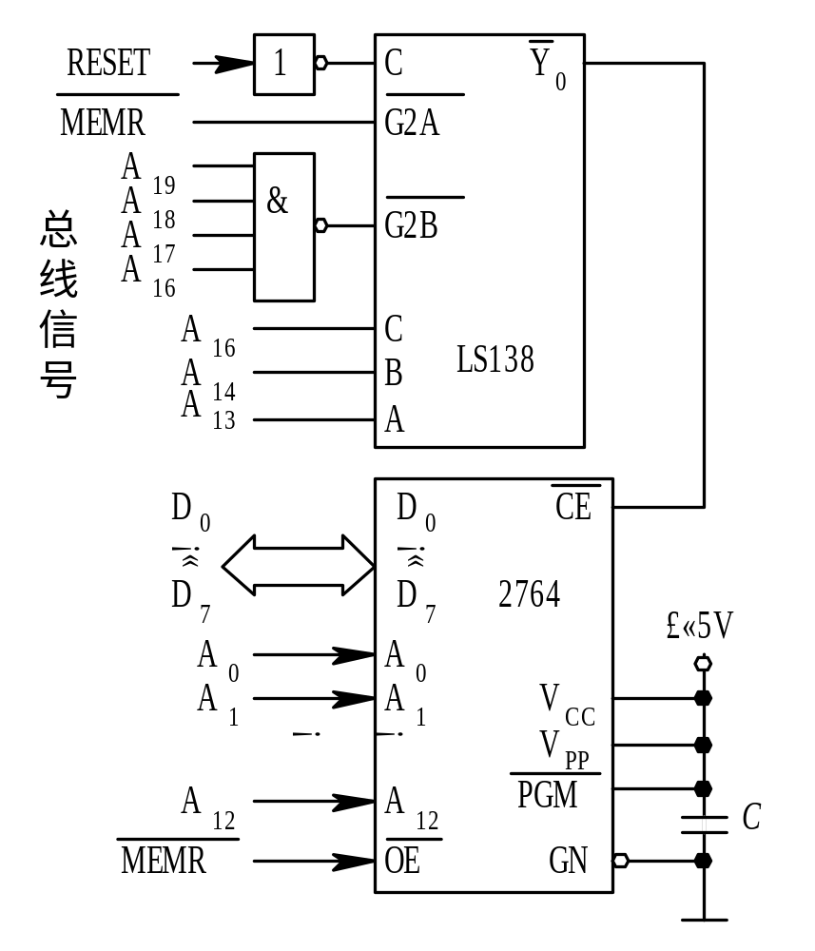
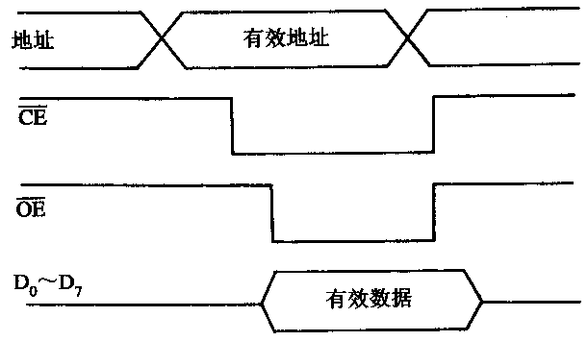
EPROM存储器的应用

Slide 29
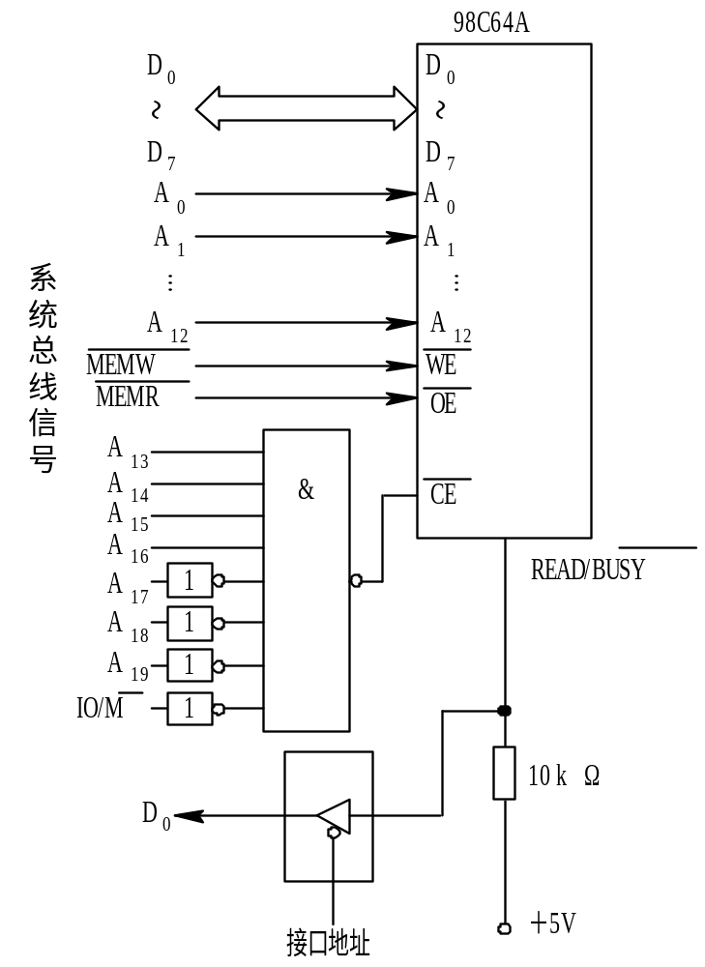
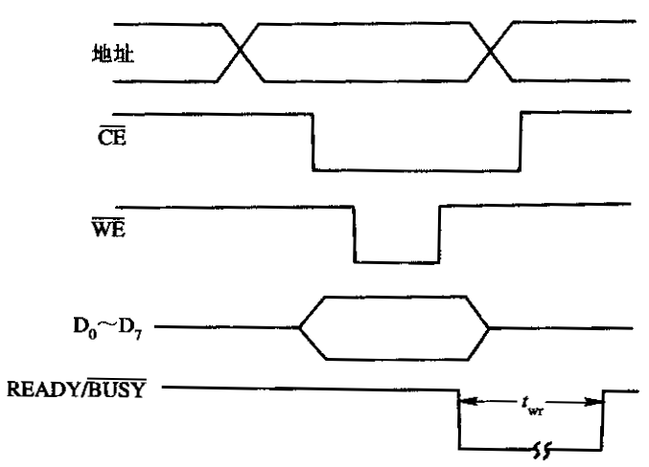
EEPROM存储器的应用

Slide 30
7.2.3 动态读写存储器DRAM
优点：
  速度快
  集成度高
  功耗小
  价格低
应用：
  通用计算机：PC机，……
  嵌入式计算机系统

Slide 31
7.2.3 动态存储器 一、一般的动态存储器DRAM
Intel 2164A
64K×1bit
行地址、列地址
工作过程
  读
  写
  刷新
A₀～A₇
D_{IN}
D_{OUT}
RAS
CAS
WE

Slide 32
7.2.3 动态存储器 一、一般的动态存储器DRAM
工作过程
  读操作
RAS
CAS
A₀～A₇
行地址
列地址
WE
D_{OUT}
读出数据
①
②
③
④

Slide 33
7.2.3 动态存储器 一、一般的动态存储器DRAM
工作过程
  写操作
提前写
RAS
CAS
A₀～A₇
行地址
列地址
WE
D_{IN}
有效写入数据
①
②
③
⑤
⑥
⑦
④

Slide 34
7.2.3 动态存储器 一、一般的动态存储器DRAM
工作过程
  刷新
RAS
CAS
A₀～A₇
行 地 址

Slide 35
7.2.3 动态存储器 二、同步动态存储器SDRAM
概述
  异步与同步
  内部组织结构
    多个存储体(Bank)：2个，4个，……
    存储体选择信号：BA₀，BA₁，……
  读写方式
    PC中：北桥芯片
    突发(Burst)读写功能
      突发长度（Burst Lengths，简称BL）：连续传输所涉及到存储单元（列）的数量。
      高速缓存Cache 、多媒体等应用。
DDR SDRAM：Double Data Rate SDRAM

Slide 36
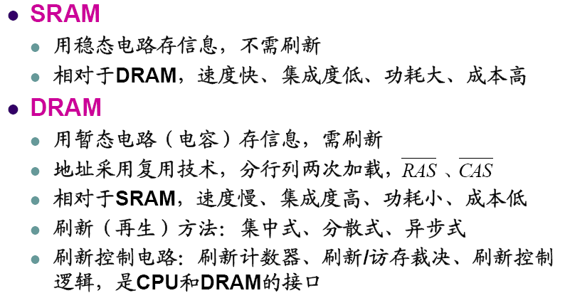
SRAM与DRAM的对比

Slide 37
DRAM内部改善存储性能措施
快速页模式（Fast Page Mode）
同步DRAM（SDRAM）
Synchronous Dynamic Random Access Memory（同步动态随机存储器）
双倍数据传输（DDR）
DDR（Double Data Rate）SDRAM
（双倍速率SDRAM）

Slide 38
7.2.4 其他存储器
多端口存储器
多体交叉存储器
相联存储器

Slide 39
7.2.4 其他存储器 一、多端口存储器
应用：处理机之间的快速数据交换。
分类：
  双端口
  三端口
  四端口
  ……
双端口存储器
μP
存储器
CPU
I/O
I/O

Slide 40
7.2.4 其他存储器 一、多端口存储器
读/写操作
  地址信号⇨AD₀～AD₇
  CS下降沿锁存地址于
  芯片内部。
  在CS和OE同时为低电
  平时，相应地址单元中
  的内容被读出。
AD_{0A}
AD_{0B}
～
DS1609
～
AD_{7A}
AD_{7B}
OE_{A}
OE_{B}
WE_{A}
WE_{B}
CS_{A}
CS_{B}
AD₀～AD₇
地址
数据
CS
OE

Slide 41
7.2.4 其他存储器 一、多端口存储器
AD_{0A}
AD_{0B}
读/写操作
  允许：
    对不同存储单元：
      同时读。
      同时写。
    对同一存储单元：
      同时读。
      一个端口写，另一端口读。
  不允许：
    两个端口同时对同一存储单元写数据。
竞争的消除
～
DS1609
～
AD_{7A}
AD_{7B}
OE_{A}
OE_{B}
WE_{A}
WE_{B}
CS_{A}
CS_{B}

Slide 42
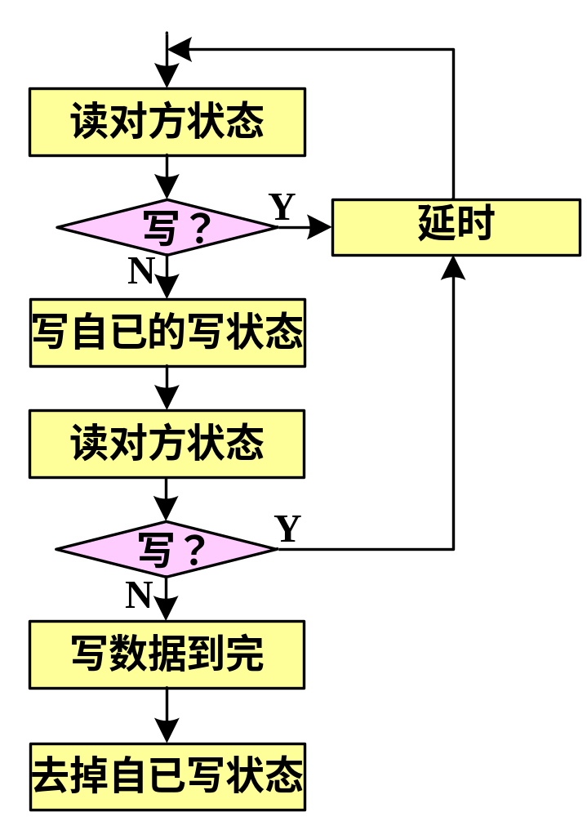
7.2.4 其他存储器 一、多端口存储器
竞争的消除
  一边只写、一边只读
  信号灯
AD_{0A}
AD_{0B}
DS1609
～
A状态
～
AD_{7A}
B状态
AD_{7B}
OE_{A}
OE_{B}
WE_{A}
WE_{B}
CS_{A}
CS_{B}
某一端口的写过程

Slide 43
7.2.4 其他存储器 一、多端口存储器
双端口存储器常用的场合：
CPU DMA设备 或
CPU IOP(IO处理机)
多机系统：
CPU内部：多总线结构，通用寄存器为运算器的两个输入端同时提供操作数。
多级存储体系：Cache采用双端口结构。
并行访问内存
双端口
存储器
CPU
CPU
主存
CPU
Cache

Slide 44
7.2.4 其他存储器 二、多体交叉存储器
对存储器的要求：大容量、高速度、低价格
仅靠一种工艺的单一存储器无法同时满足。
多种不同工艺 → 存储体系
Cache，主存，辅存（系统结构）
速度、容量、价格
并行主存系统（组成）
提高速度
并行主存系统：把主存储器分为多个存储体交叉或并行工作，在一个主存周期内能读写多个字。

Slide 45
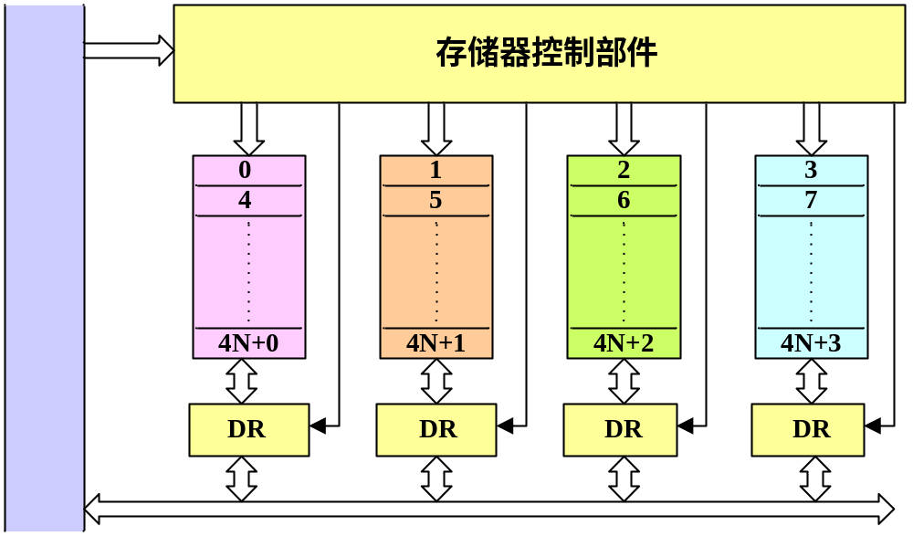
7.2.4 其他存储器 二、多体交叉存储器
多体并行访问：80x86处理器的内存组织
多体交叉访问：
四体交叉访问存储器简化框图

Slide 46
7.2.4 其他存储器 二、多体交叉存储器
连续读m个数据，需要的时间：T ＋(m－1) ·Δt
访问空间
M0
M3
M2
M1
M0
t
Δt
T
由存储器控制部件产生
4 ·Δt ≤ T
四体存储器交叉访问示意图

Slide 47
7.2.4 其他存储器 三、相联存储器
相联存储器：
其中任一存储项内容作为地址来存取的存储器。
格式：
KEY，DATA
原理：按内容访问
把存储单元所存内容的某一部分作为检索项(即关键字项)，去检索该存储器，并将存储器中与该检索项符合的存储单元内容进行读出或写入。
被读写信息
关键字、键 → 地址

Slide 48
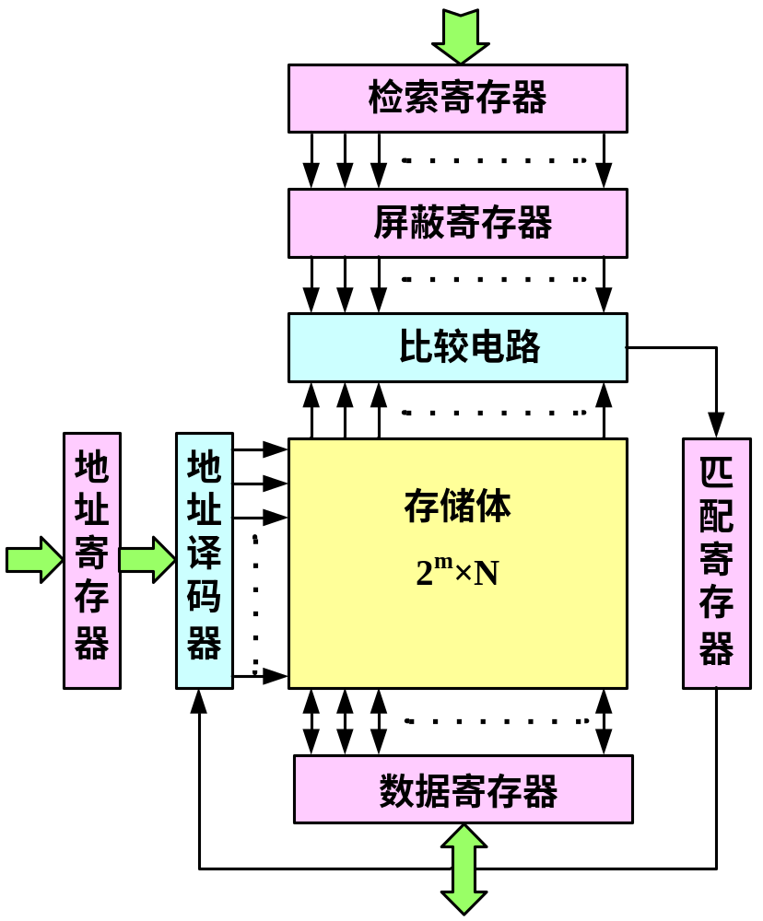
7.2.4 其他存储器 三、相联存储器
存放要检索的内容
（N位）
将不进行检索的
某些位屏蔽掉
2^{m}个存储单元，
每个存储单元N位
也可以按地址访问
相联存储器的构成图

Slide 49
7.2.4 其他存储器 三、相联存储器
由2^{m}个N位的
数字比较器构成
记录比较器的比较结果（2^{m}位）
存放比较过程中发现的匹配存储单元的内容
相联存储器的构成图

Slide 50
7.2.4 其他存储器 三、相联存储器
相联存储器的用途：
快速查找、地址变换
Cache：Cache的目录表
虚拟存储器：
页表 → 快表(TB)，变换旁视缓冲器(TLB)

